Slide 1

ЛЕКЦИЯ IV © 2022 Нет Ит
If условия и логически оператори

Slide 2

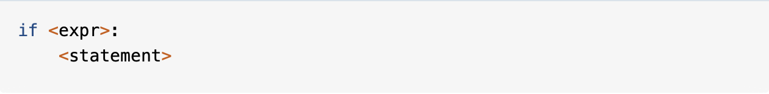
If условие
<expr> е логически израз, който винаги връща или стойност True или False
<statement> валиден блок от код, който ще се изпълни само ако условието има стойност True

Slide 3
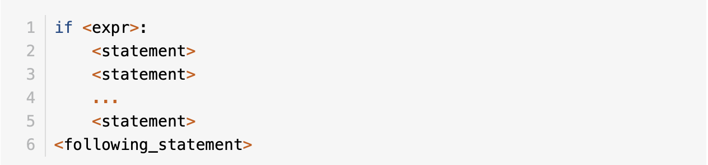
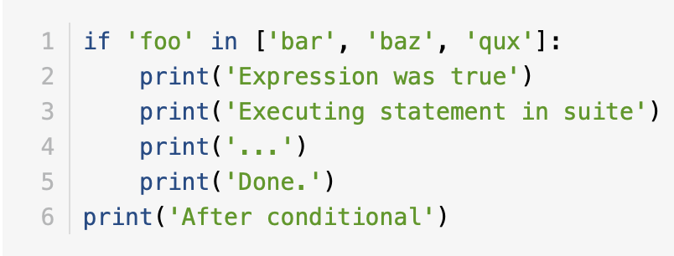
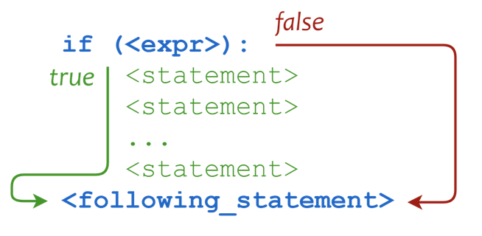
If условие с повече от един оператор

Slide 4
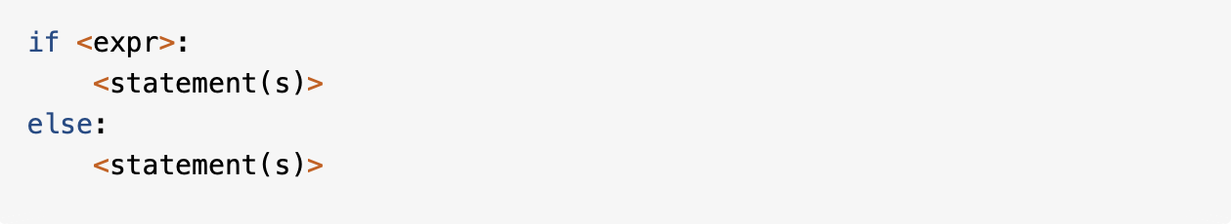
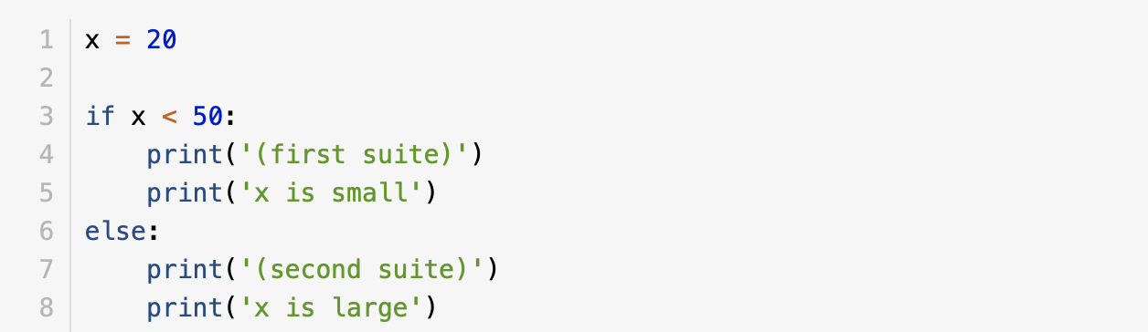
Else и elif конструкции
Как да използваме else?

Slide 5
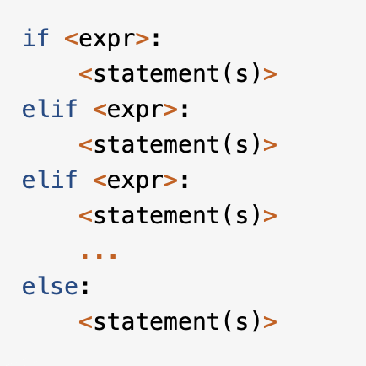
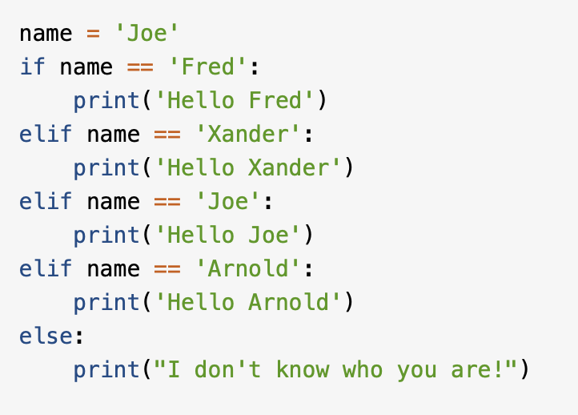
Else и elif клаузи (2)
Как да използваме elif?

Slide 6
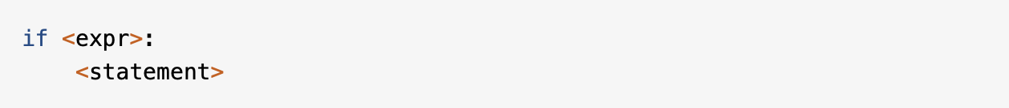
If условие на един ред
Структура на if условие
Структура на if условие на един ред
Структура на if условие на един ред с повече от един оператор в тялото на if

Slide 7
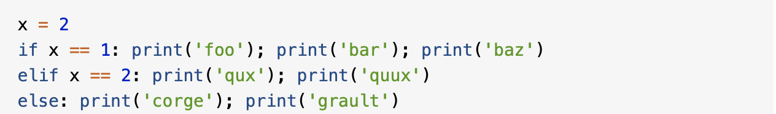
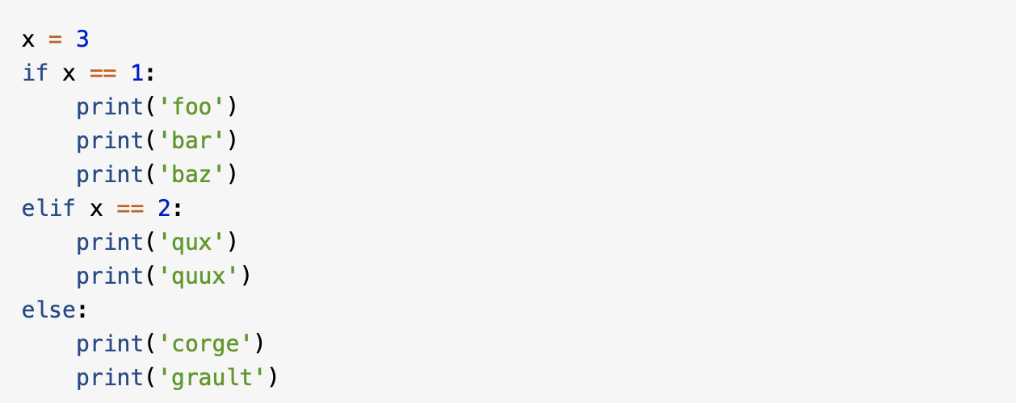
If условие на един ред (2)

Slide 8
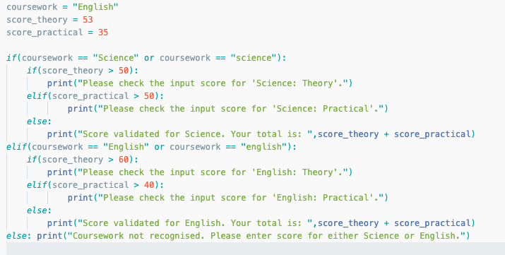
Вложени If конструкции
Когато в даден if имате друг if и в него може да има и трети if и т.н. В този случай може вложеният if да не е само If, а да е например нова if-else конструкция или дори if-elif-else конструкция.

Slide 9
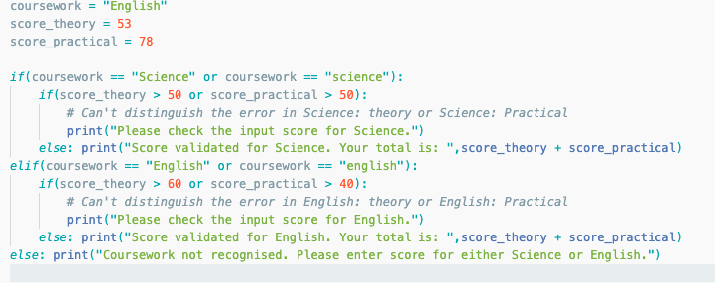
Вложени If конструкции (2)
Същият код от предишният слайд, но леко преработен чрез използване на or.

Slide 10


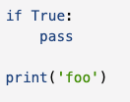
Pass statement
Поставянето на pass не променя програмата изобщо. Използва се като заместител, когато се налага например да имате някаква конструкция, която няма да върши нещо определено, но се налага да е в кода.

Slide 11
Таблица на истинност за AND и OR
Логическо „И“ или операция and
X | Y | Резултат
FALSE | FALSE | FALSE
TRUE | FALSE | FALSE
FALSE | TRUE | FALSE
TRUE | TRUE | TRUE
Логическо „ИЛИ“ или операция or
X | Y | Резултат
FALSE | FALSE | FALSE
TRUE | FALSE | TRUE
FALSE | TRUE | TRUE
TRUE | TRUE | TRUE

Slide 12
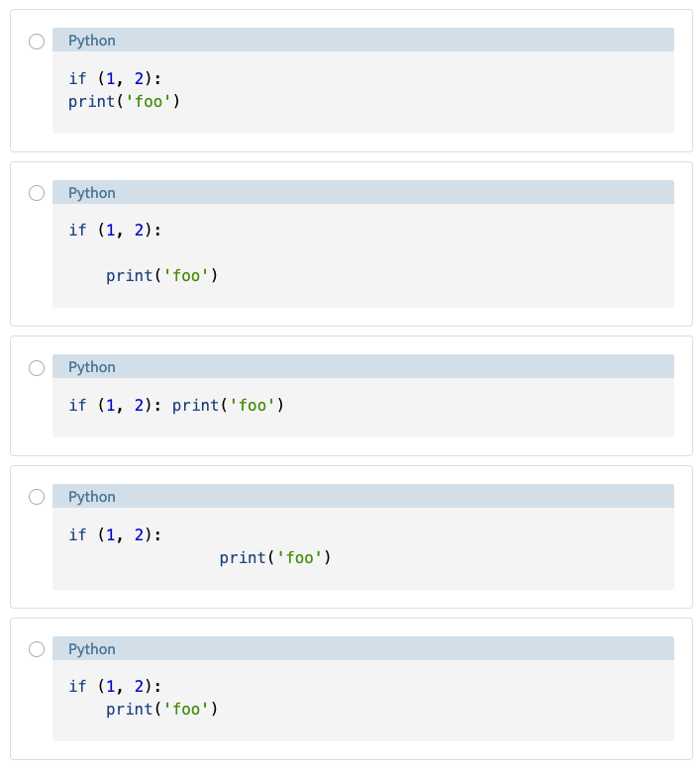

Тестови въпроси (1)
Кое от следните if конструкции по-долу няма да се изпълни успешно?
Notes:
<number>

Slide 13
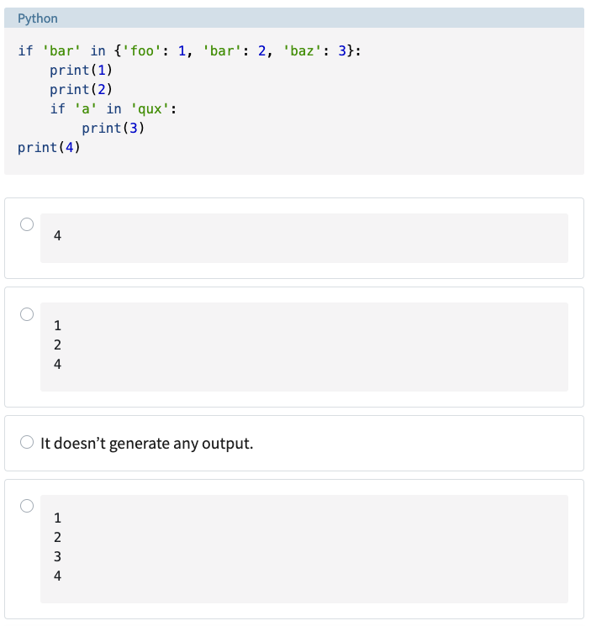
Тестови въпроси (2)
Какъв ще бъде резултатът от програмата?
Notes:
<number>

Slide 14
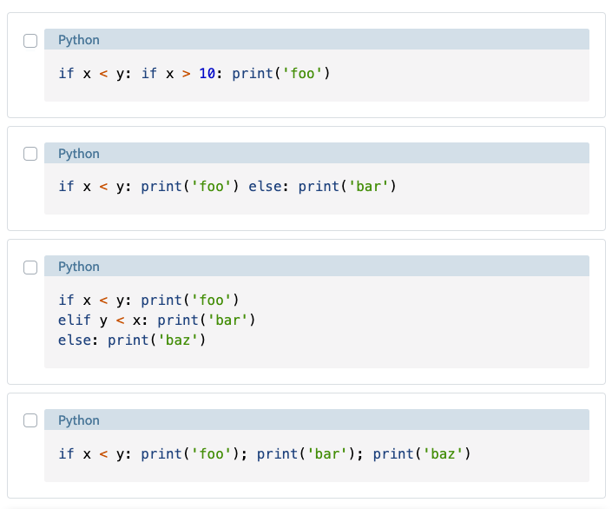
Тестови въпроси (3)
Кои от следните if/else конструкции са валидни, като се има предвид, че x и y са определени подходящо?
Notes:
<number>

Slide 15
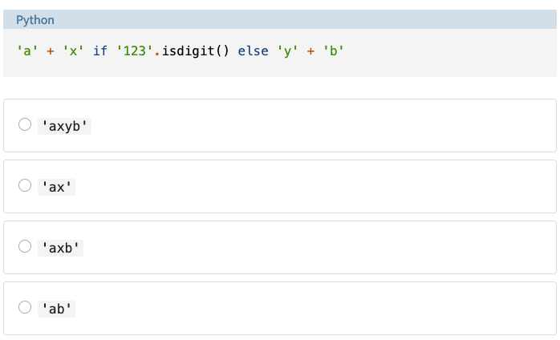
Тестови въпроси (3)
Какъв ще е резултата?
Notes:
<number>

Slide 16
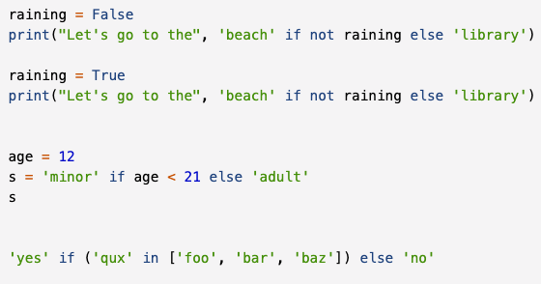
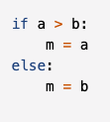

Условен оператор Ternary оператор
Тази структура се различава малко от структурата на if. В синтаксисът по-горе:
<conditional_expr> е условието, което ще се определя дали е True или False
<expr1> ще е резултат, ако стойността на <conditional_expr> e True
<expr2> ще е резултат, ако стойността на <conditional_expr> е False

Slide 17
© 2022 Нет Ит
БЛАГОДАРЯ
ЗА ВНИМАНИЕТО!
Notes:
<number>

